Slide 1
Sociální skupiny a role

Slide 2
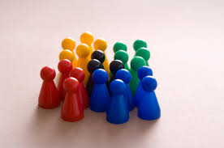
Sociální skupiny
Seskupení spojené určitým cílem, činností, zájmem
Mezi členy vznikají více méně pevné vztahy
Skupina na venek jednotně
Má svoji identitu MY – ONI, kulturu, hodnotu, normy, symboly

Slide 3
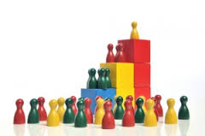
Hierarchie a autorita
Skupina má svou strukturu, hierarchii
Vůdce – moc, autorita – např. starosta
Skupina přijetí pravidel (internalizace) – disciplinovaní členové
Např. ve společnosti lidí se jí příborem a ne rukama
Pravidla i mimo skupinu
Konformita – jednání, které je považované společností (skupinou) za vhodné
Sociální kontrola

Slide 4
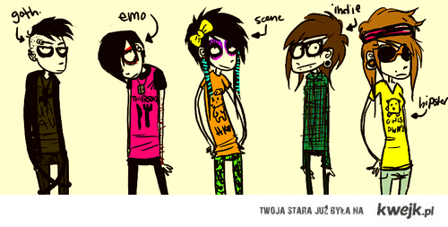
Subkultura a komunity
Subkultura součást společnosti
Odlišná pravidla, normy, hodnoty – nejsou v rozporu např. Slovácko
(pokud nejsou nelegální – gang)
Komunity – lokální zakotvenost, přátelské vazby
Sociální hnutí – feministické, ekologické

Slide 5
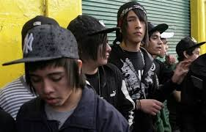
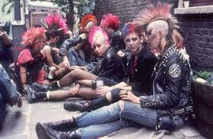
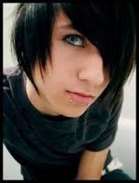
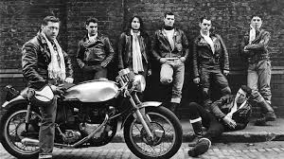
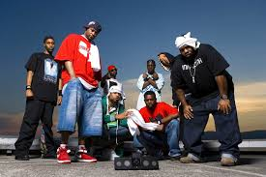
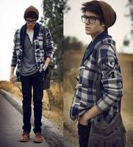
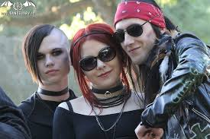
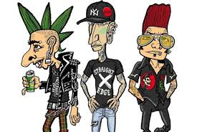
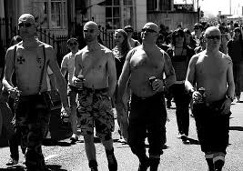

Slide 6
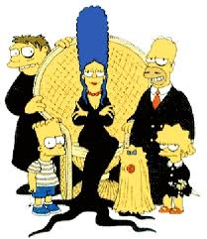
Rodina
Funkce
Reprodukční
Ekonomická
Socializačně – výchovná
Emocionální (citové potřeby, jistota, zázemí, podpora)
Předávání základních návyků, vztahy, tradice, hodnoty, jazyk, komunikace, kontakty
Sociální status (příslušnost k vrstvě, třídě, etnické skupině)

Slide 7
Sociální instituce
Instituce – ustálený způsob jednání, definují, jaké jednání je správné, regulují naše chování
Základní instituce
rodina – manželství, rodičovství
vzdělání - školy
politické – demokracie, stát
Ekonomické – trh, peníze
náboženské – modlitba, obřad

Slide 8
Organizace a byrokracie
Organizace – je formální skupina jednotlivců, prostřednictvím společné práce – dosažení cíle
Např. Přírodní škola, neziskové organizace, armáda, průmyslové korporace …
Byrokracie – řízení a ovlivňování, hierarchie
Vymezení pravidel, řízení
Max Weber- byrokratický způsob řízení je základ moderní společnosti a legálního panství

Slide 9
Sociální role
Jaké máte sociální role?
Čím se vyznačují?
Jaké mají trvání?
Může nastat konflikt vašich rolí?

